Slide 1
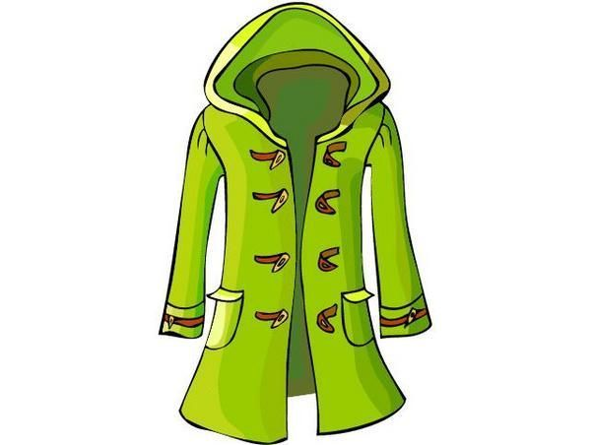
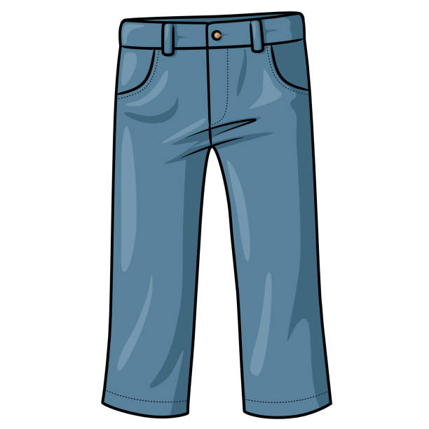
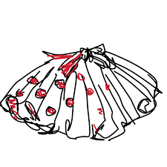


Zber obnoseného a nepotrebného šatstva
Šatstvo letné, zimné a to najmä vypraté je potrebné zabaliť do priesvitného igelitového vreca tak, aby nedošlo k znehodnoteniu pri vývoze.
Zbierame
- pánske, dámske a detské oblečenie
- opasky, kabelky, topánky a bytový textil
Nezbierame
- textilný odpad nevhodný na ďalšie použitie
- znehodnotený, poškodený, špinavý a nepoužiteľný textil

